Slide 1
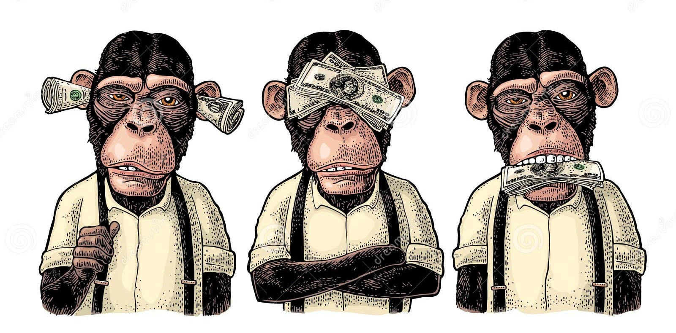

Projet fansite
guillaume nurdin, ennys hammoud, yoel settbon

Slide 2
Sommaire
Consignes
Sujets choisis
Conception
Mutualisation du travail
Pour aller plus loin

Slide 3
Rappel des consignes
Développer un site web regroupant trois sites fans
Sur cette page accueil, insérer des liens vers chacun des trois sites
Chaque site doit comporter une barre de navigation renvoyant aux éléments suivants :
Actualités
Réalisations
Liens vers réseaux sociaux
Formulaire de contact

Slide 4
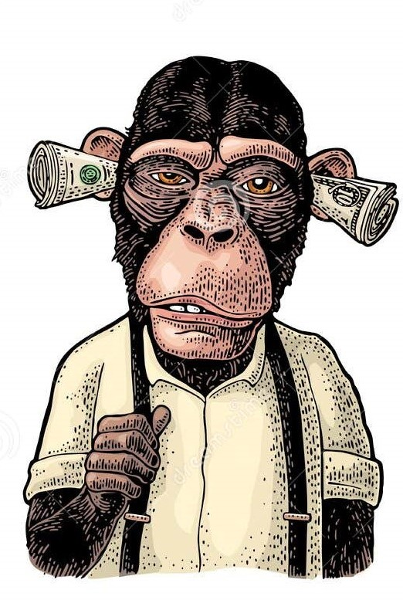
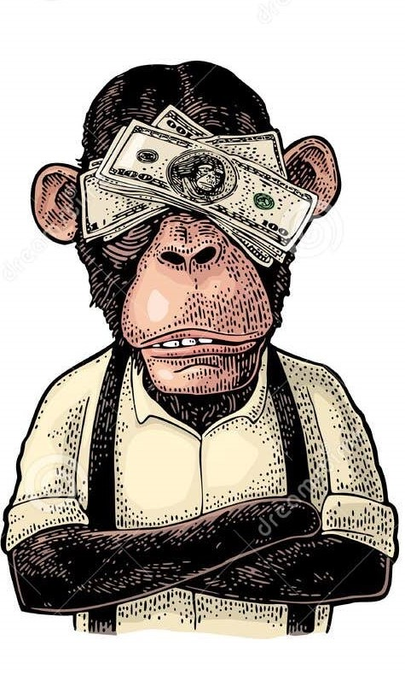

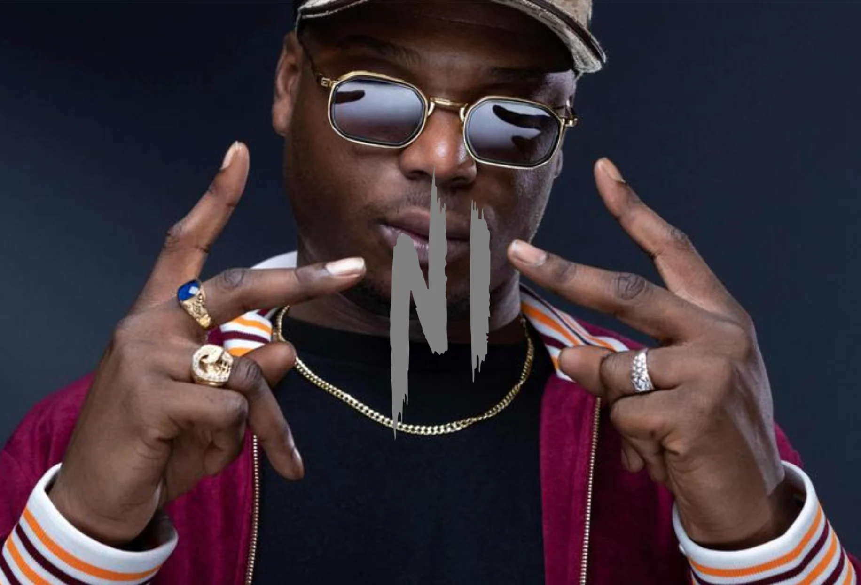

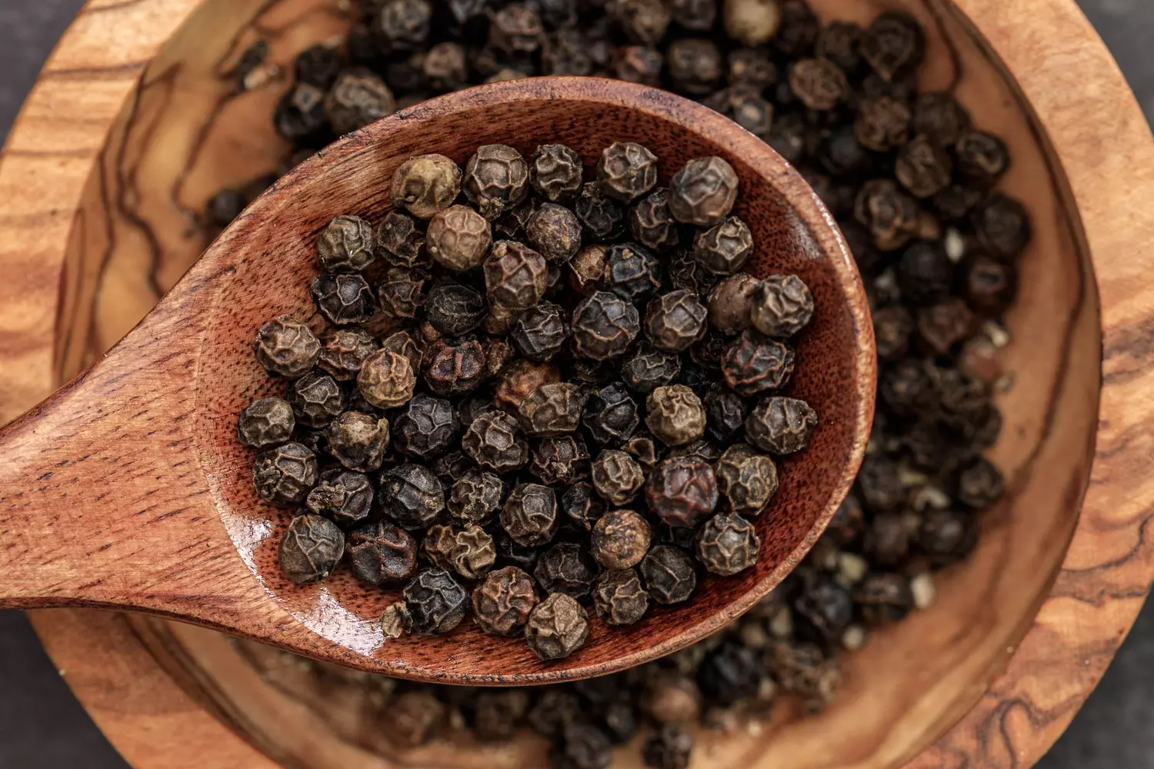
Voyage sensoriel a travers trois sites
Ninho
Label 619
poivre
Ennys, ou le thème de la musique
Yoel, ou le thème de l’illustration BD
Guillaume, ou le thème de la cuisine

Slide 5
conception
Thème des trois singes
Nav bar sticky commune

Slide 6


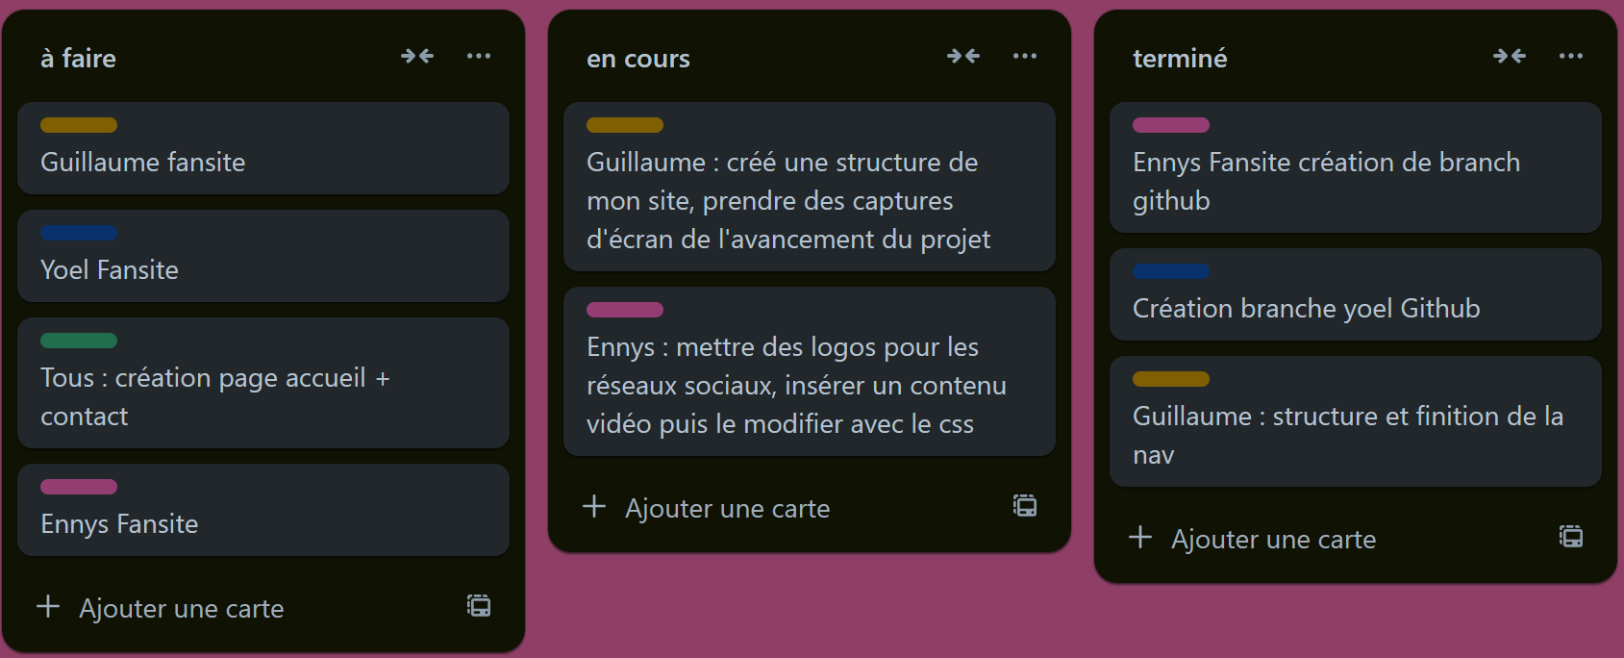
Mutualisation du travail

Slide 7
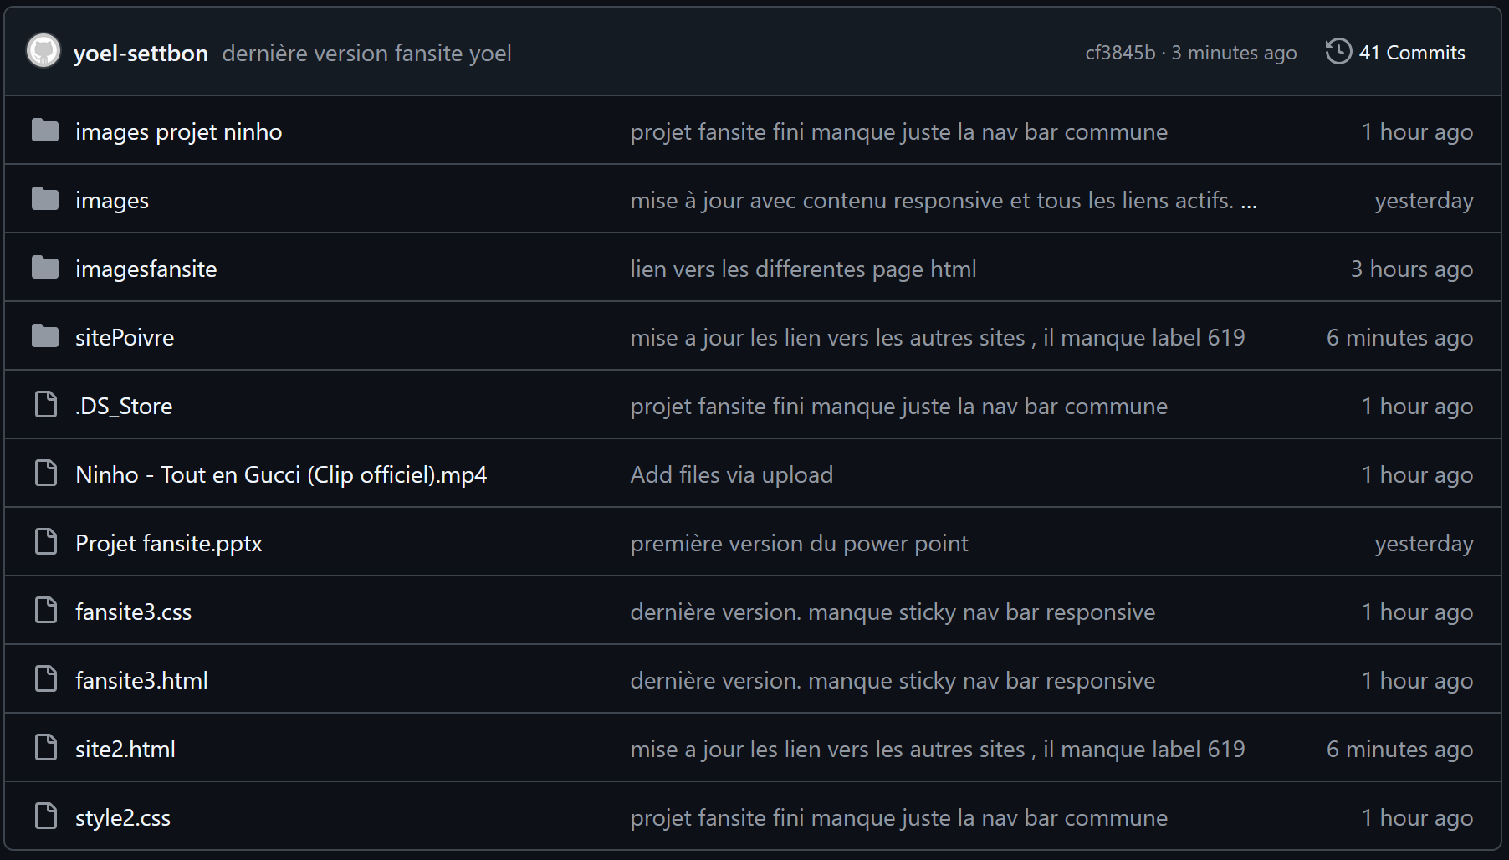

Mutualisation du travail

Slide 8
Pour aller plus loin …
Utilisation de Javascript pour plus d’animations et d’effets
Ajout de barres de recherches avec mots clés
Améliorer l’expérience utilisateur (sons, responsivité…)

Slide 9
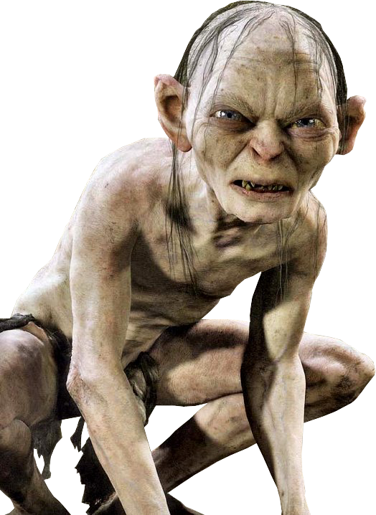
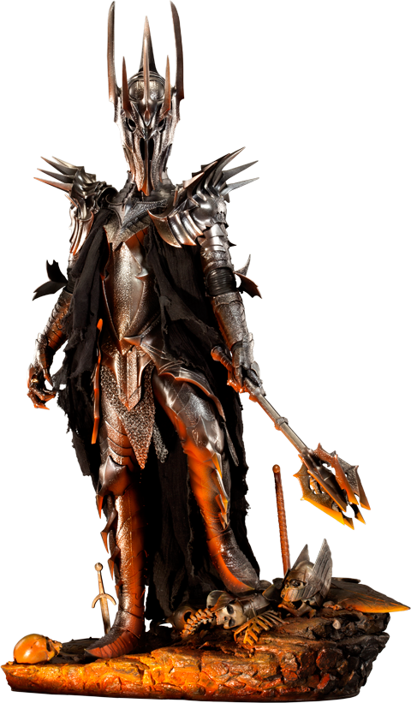
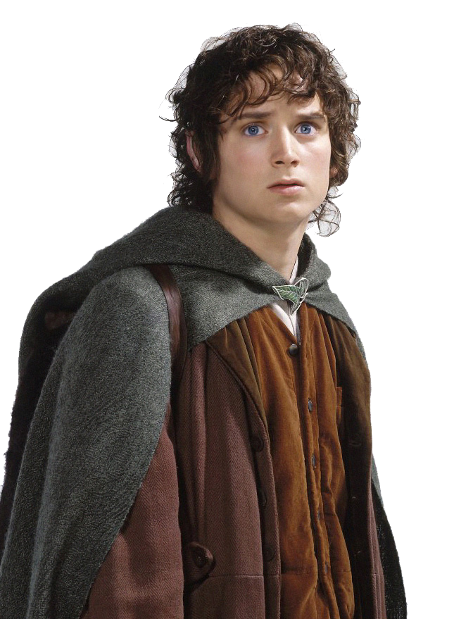
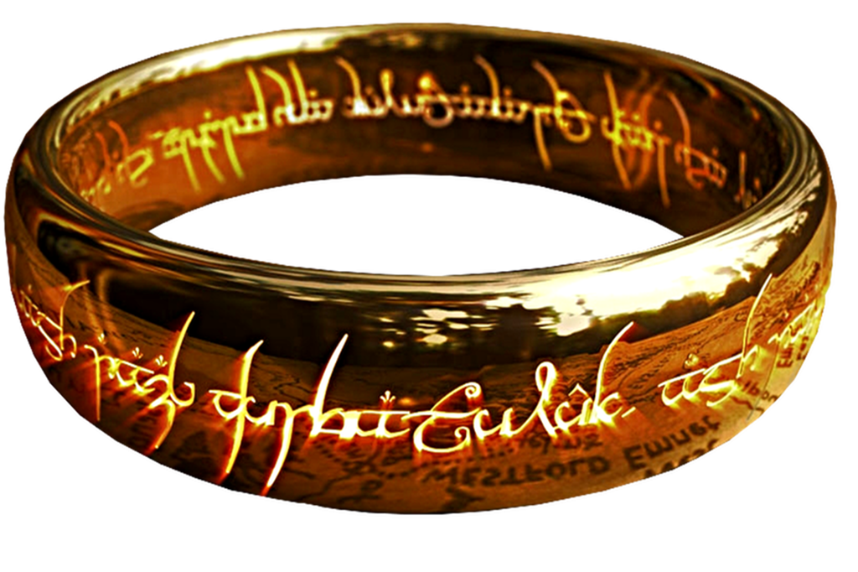
Une sticky nav bar pour les gouverner toutes, une sticky nav bar pour les trouver. Une sticky nav bar pour les amener toutes, et dans les ténèbres les lier.
Sauron, An 3019 du Troisième Age

